Slide 1
Ранняя профориентация как элемент социально-коммуникативного развития детей дошкольного возраста
муниципальное бюджетное дошкольное образовательное учреждение
детский сад №79 «Пчёлка»
Воспитатель высшей квалификационной категории
Гадеева Елена Борисовна

Slide 2
Ранняя профессиональная ориентация
— это система мероприятий в дошкольном образовательном учреждении, направленных на выявление личностных особенностей, интересов и способностей каждого ребенка, формирование представлений о профессиях, о роли труда в жизни людей, о целях, мотивах и результатах трудовой деятельности, воспитание уважительного отношения к труду.

Slide 3
Актуальность
«Как хорошо когда у человека есть возможность выбрать себе профессию не по необходимости, а сообразуясь с душевными склонностями».
Али Апшерони,
теолог, общественный деятель.(1962 год).

Slide 4
Цель
-формирование у дошкольников первоначальных представлений о мире профессий через «погружение»
в реальные практические ситуации.
Задачи
-создавать условия для формирования положительного отношения к труду и первичных представлений о труде взрослых, его роли в обществе и жизни каждого человека;
-знакомить детей с профессиями, востребованными в современном обществе;
-взаимодействовать с семьями воспитанников через организацию «Встречи с интересными людьми»;
-стимулировать развитие познавательных, коммуникативных, творческих способностей детей;

Slide 5
Диагностика
Диагностическое обследование по определению уровня знаний и представлений о труде взрослых на основе диагностикой методики
Г. А. Урунтаевой и Т. И. Гризик «Представления о труде взрослых», показало следующие результаты:

Slide 6
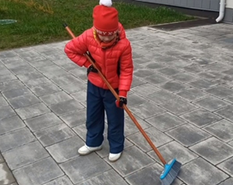
Формы и методы работы
Экскурсии и наблюдения
Работа с семьями воспитанников
Целевые экскурсии «Профессии в детском саду»
Навигатор профессий
Проект
«Профессии моей семьи»
Встреча с интересными людьми
Игры
Занятия
Игры с элементами Триз – технологии
Дидактические игры
ООД с использованием
Триз-технологий
Мастер – класс «Кондитер»
Встреча «Моя профессия «Доктор»

Slide 7
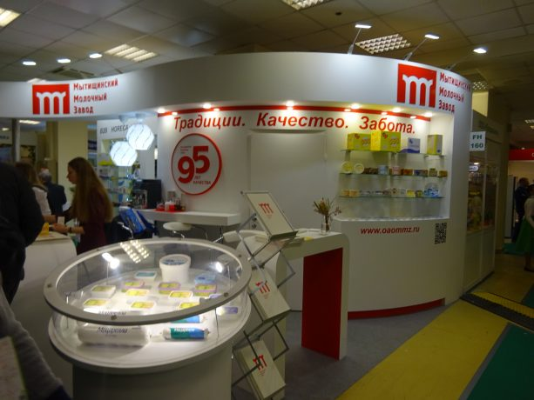
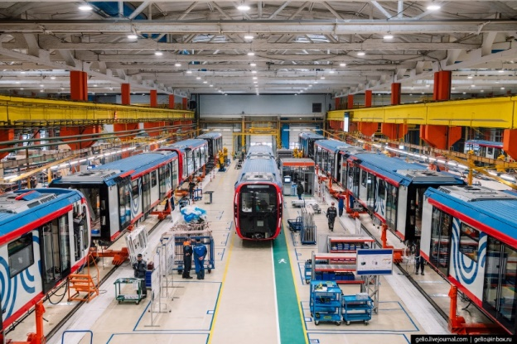
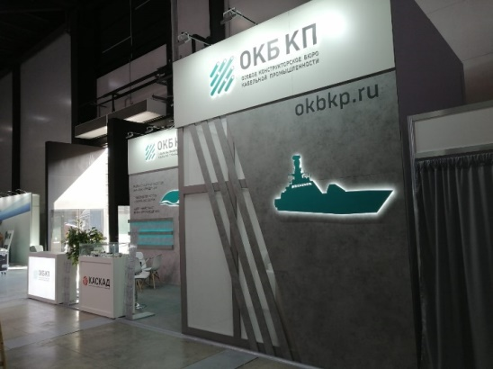
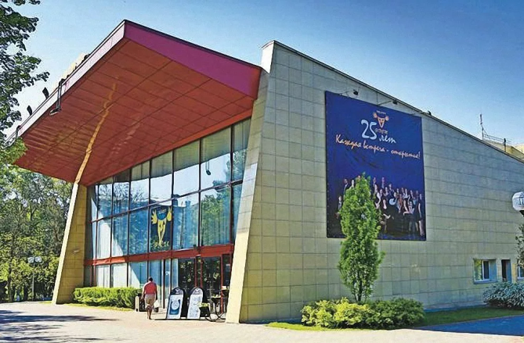
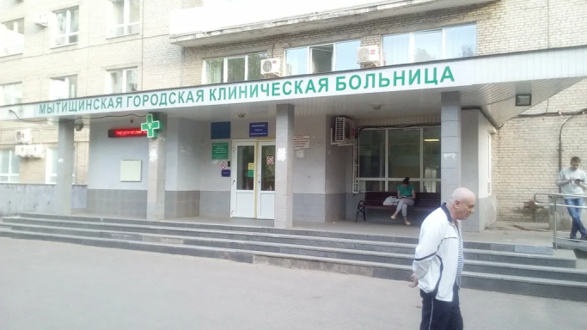
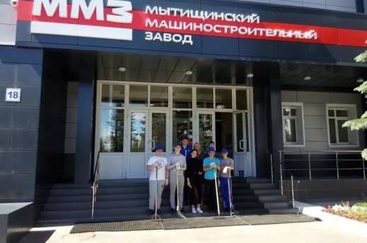
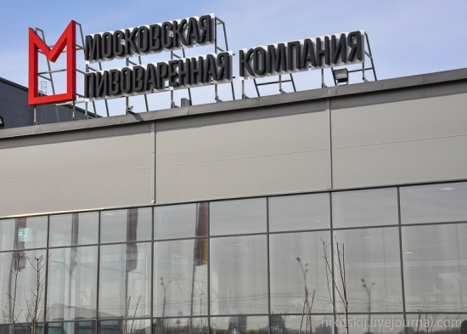
Реализация регионального компонента ООП ДО: знакомство с производством и профессиями города Мытищи компонента ООП ДО: знакомство с производством и профессиями города Мытищи

Slide 8
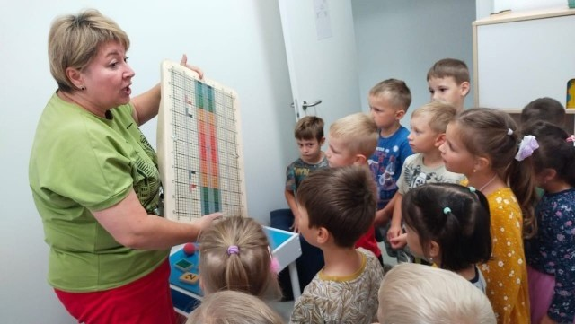
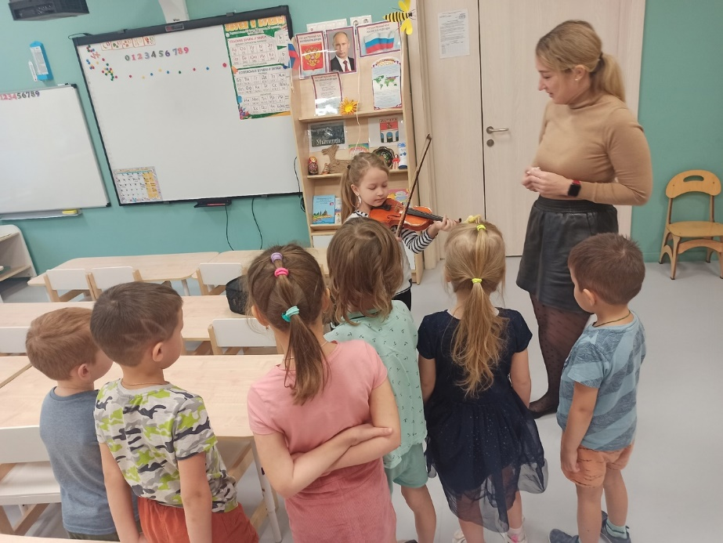
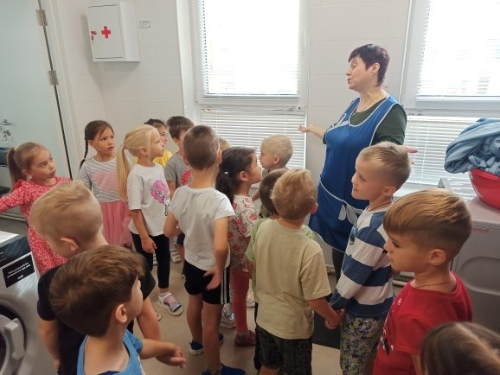
Экскурсии и наблюдения
Целевые экскурсии «Профессии в детском саду»
Навигатор профессий

Slide 9
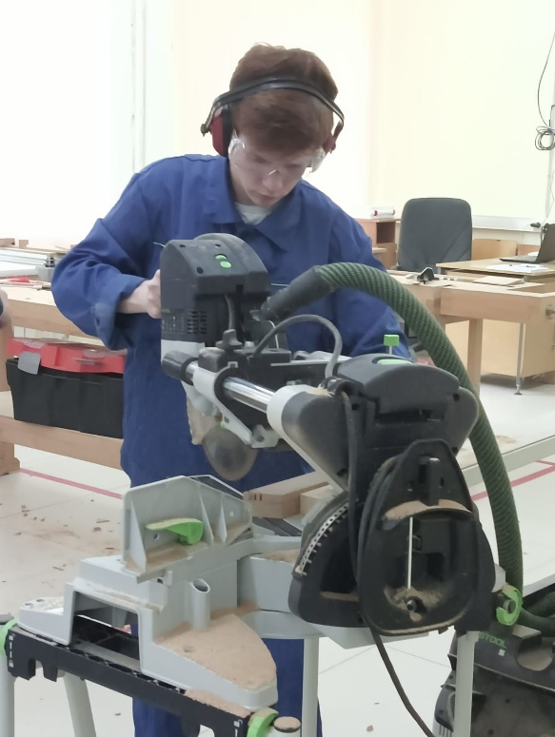
Работа с семьями воспитанников
Проект
«Профессии моей семьи»

Slide 10
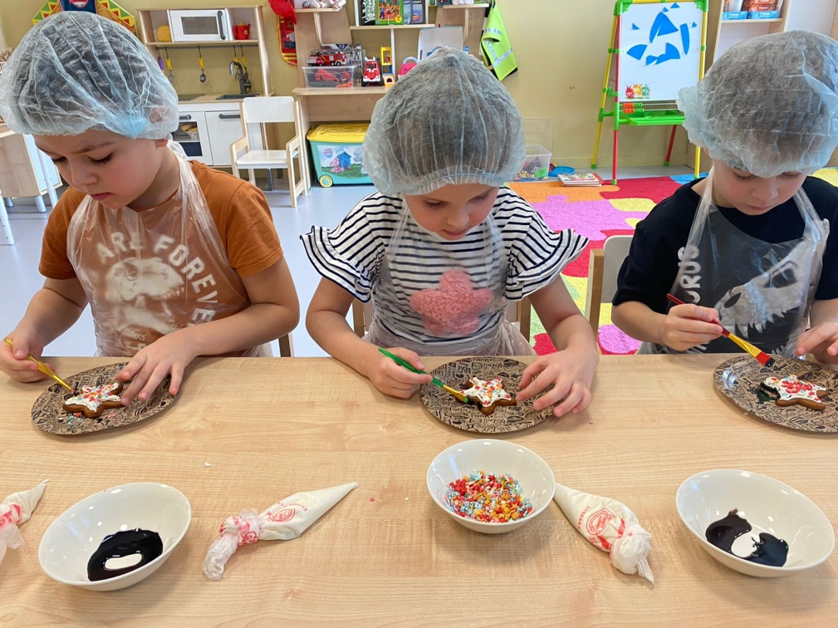
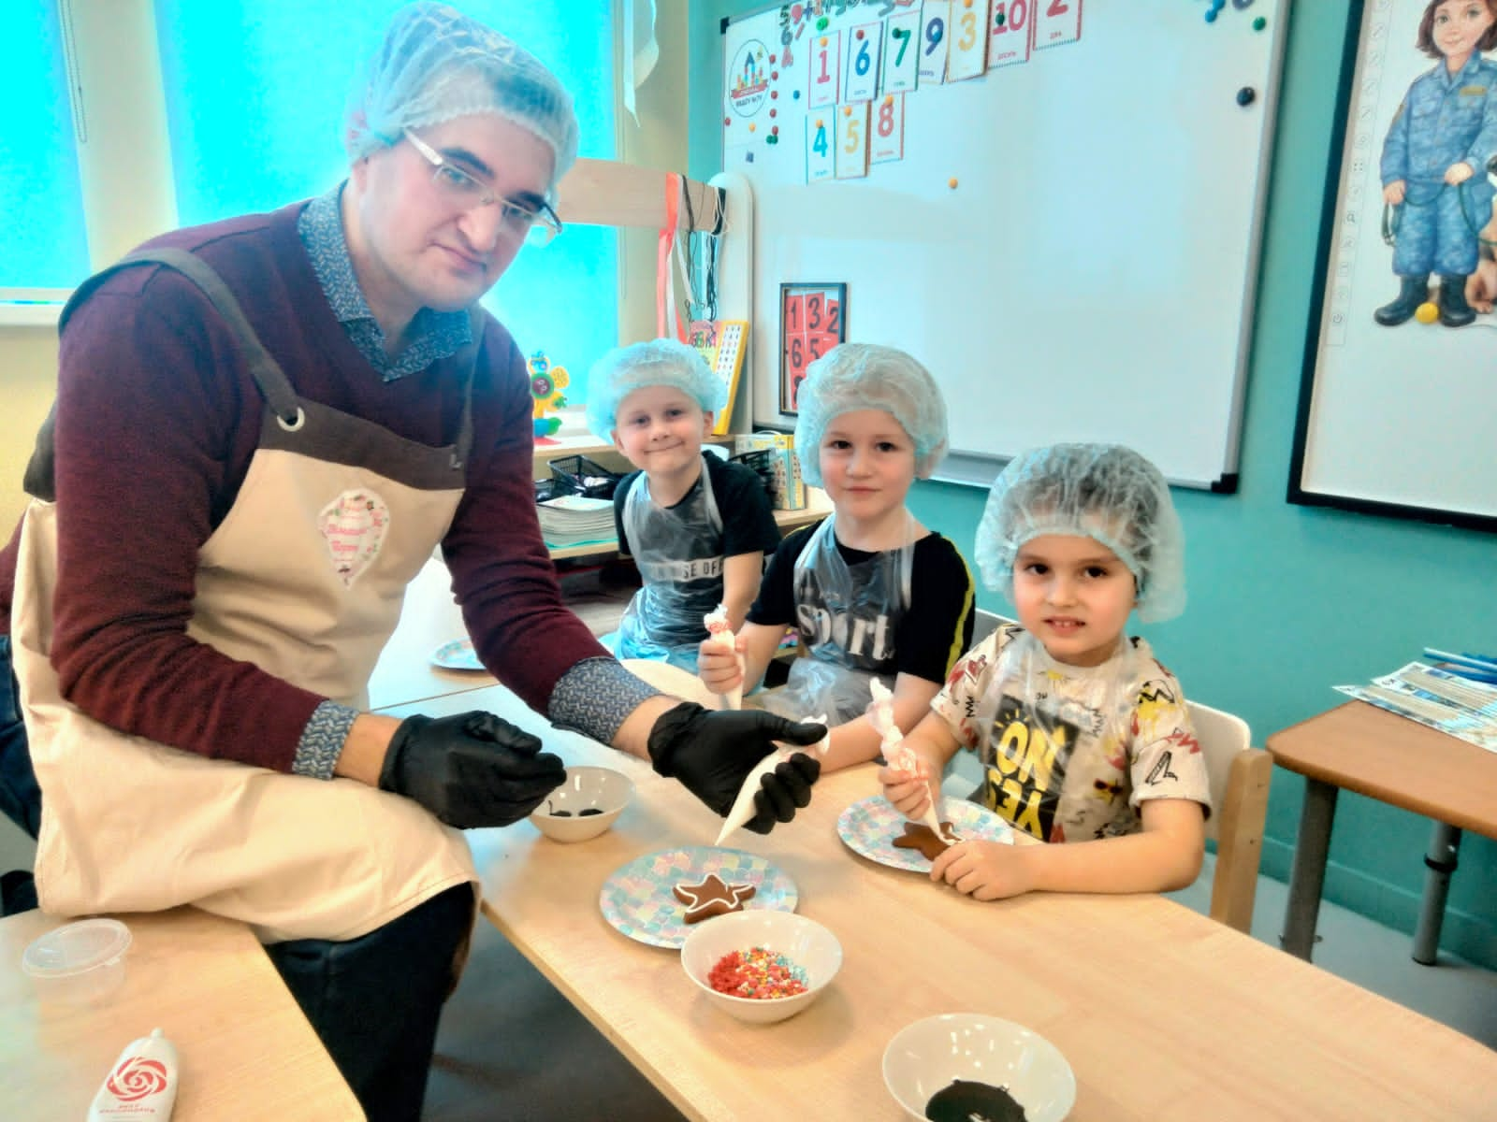
Встреча с интересными людьми
Мастер – класс «Кондитер»
Встреча «Моя профессия «Доктор»

Slide 11
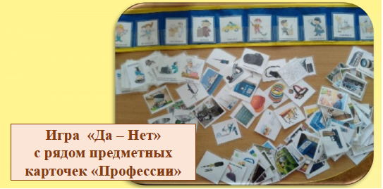
Игры
Игры с элементами Триз – технологии: игра «Да-нет», «Хорошо-плохо», круги Луллия.
Дидактические игры

Slide 12
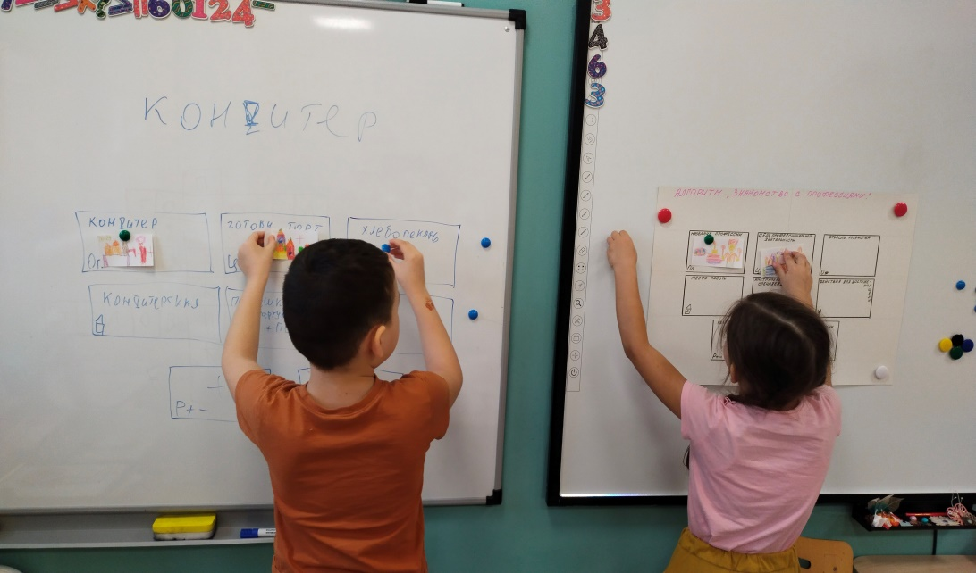
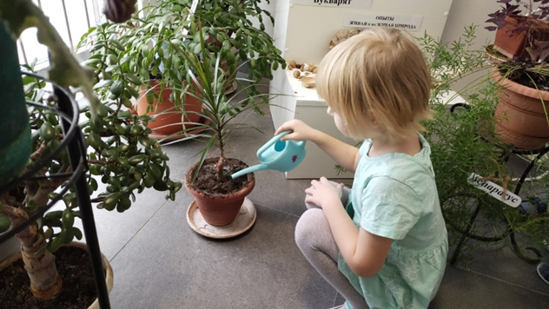
Занятия
ООД с использованием
Триз-технологий: «Алгоритм знакомство с профессиями»
Сиквейны о представителях различных профессий
IT-техноологии: QR-коды
Навигатор профессий г Мытищи
Организация трудовой деятельности с использованием приемов ТРИЗ-технологии

Slide 13
Занятия
ООД с использованием
Триз-технологий: «Алгоритм знакомство с профессиями»
Сиквейны о представителях различных профессий
IT-техноологии: QR-коды
Навигатор профессий г Мытищи
Организация трудовой деятельности с использованием приемов ТРИЗ-технологии

Slide 14
Результаты
Для детей:
Значительно расширен словарный запас по теме
- Для детского сада:
Дети свободно дают описание знакомых профессий на 80%
Совершенствование образовательного процесса: разработаны и апробированы методические средства ранней профориентации; организована игровая, предметно – пространственная среда профессиональной направленности;
Все дети знают кем работают их родители
Мы повысили лояльность родителей наших воспитанников на 90%
- Для родителей и общества
- Сформирован опыт наблюдения за профессиональной деятельностью человека, опыт выполнения простейших трудовых операций по плану, по алгоритму.
У родителей появляется интерес к образовательному процессу, развитию творчества, знаний и умений у детей.

Slide 15
Спасибо за внимание
А мы желая добра нашим детям, всесторонне их развиваем, и видим в них будущих гениев, ученых, актеров, политиков.

